Slide 1
Маркетингові дослідження та маркетингові інформаційні системи

Slide 2
План
1.Сутність та система маркетингових досліджень
2.Маркетингова інформація
3.Навколишнє бізнес-середовище
та мікросередовище підприємства
як об’єкти маркетингових досліджень
4.Маркетингові дослідження ринку
5.Маркетингові дослідження підприємства

Slide 3

1.Сутність та система маркетингових досліджень
Згідно з Міжнародним кодексом ЄСОМАР МАРКЕТИНГОВІ ДОСЛІДЖЕННЯ — це системне збирання і об’єктивний запис, класифікація, аналіз і узагальнення даних щодо поведінки, потреб, відносин, вражень, мотивацій і т.д. окремих осіб і організацій в контексті їхньої економічної, політичної, суспільної і побутової діяльності.
Роль маркетингових досліджень полягає в оцінці маркетингових ситуацій, забезпеченні інформацією, яка уможливлює створення ефективної маркетингової програми підприємства.

Slide 4
Мета маркетингових досліджень
ідентифікація як проблем, так і можливостей підприємства посісти конкурентну позицію на конкретному ринку в конкретний час;
знизити міру ризику і невизначеності;
збільшити ймовірність успіху маркетингової діяльності.
Предмет маркетингових досліджень - конкретна маркетингова проблема, що стосується ситуації в мікросередовищі чи в зовнішньому бізнес-середовищі підприємства
Об’єкт маркетингових досліджень— певний суб’єкт системи «підприємство–ринок–економіка» або певна його конкретна характеристика.

Slide 5
Принципи маркетингових досліджень
системність: логічність, послідовність, періодичність проведення;
комплексність: урахування та аналіз усіх елементів і чинників у їхньому взаємозв’язку та динаміці;
цілеспрямованість: орієнтація на розв’язання актуальних, чітко визначених, суто маркетингових проблем;
об’єктивність: незалежність від суб’єктивних оцінок та впливів;
надійність: інформаційне та методичне забезпечення, точність отриманих даних;
економічність: перевищення вигід від реалізації отриманих висновків та рекомендацій над витрати, пов’язані з проведенням маркетингових досліджень;
результативність: наявність проміжних та кінцевих результатів, що допомагатимуть у розв’язанні маркетингових проблем;
відповідність засадам добросовісної конкуренції.

Slide 6
Завдання маркетингових досліджень
аналіз та прогнозні дослідження кон’юнктури ринку;
визначення величини і динаміки попиту та пропонування товарів, співвідношення їх величин;
розрахунок місткості ринку в цілому та його окремих сегментів;
прогнозні дослідження обсягів збуту;
визначення конкурентних позицій, іміджу підприємства та його продукції;
дослідження поведінки споживачів, конкурентів, посередників, постачальників та інших суб’єктів ринку;
аналіз результатів маркетингової діяльності підприємства;
оцінка ефективності маркетингових заходів;
розробка рекомендацій стосовно поліпшення товарної, цінової, комунікаційної та розподільної маркетингової політики підприємства;
розробка докладної програми маркетингу.

Slide 7
Види маркетингових досліджень
Кабінетні дослідження
Метод пробного продажу
Панельні дослідження
Метод фокус- груп
Польові дослідження
Ділові контакти

Slide 8
Таблиця 1
Переваги та недоліки видів маркетингових досліджень
Види маркетингових досліджень | Переваги | Недоліки
1. Кабінетні | Швидкість збирання інформації, невисока вартість, від­носна простота | Інформація може бути застарілою чи неповною, часто залишається нез’ясо­ваним, хто і з якою метою її збирав
2. Польові | Конкретність, цільовий характер; контрольованість про­цесів збирання інформації | Велика вартість і тривалість процесу збирання інформації
3. Пілотні | Безпосередня участь дослідника в маркетингових процесах | Велика вартість, суб’єктив­ність суджень експертів
4. Панельні | Безпосередній контакт зі споживачем | Суб’єктивність суджень спо­живачів
5. Метод фокус-груп | Безпосередній контакт зі споживачами; невимушеність спілкування | Надто загальний характер отриманої інформації
6. Ділові контакти | Безпосередній контакт із су­б’єктами ринку | Можливість отримання не­достовірної інформації

Slide 9
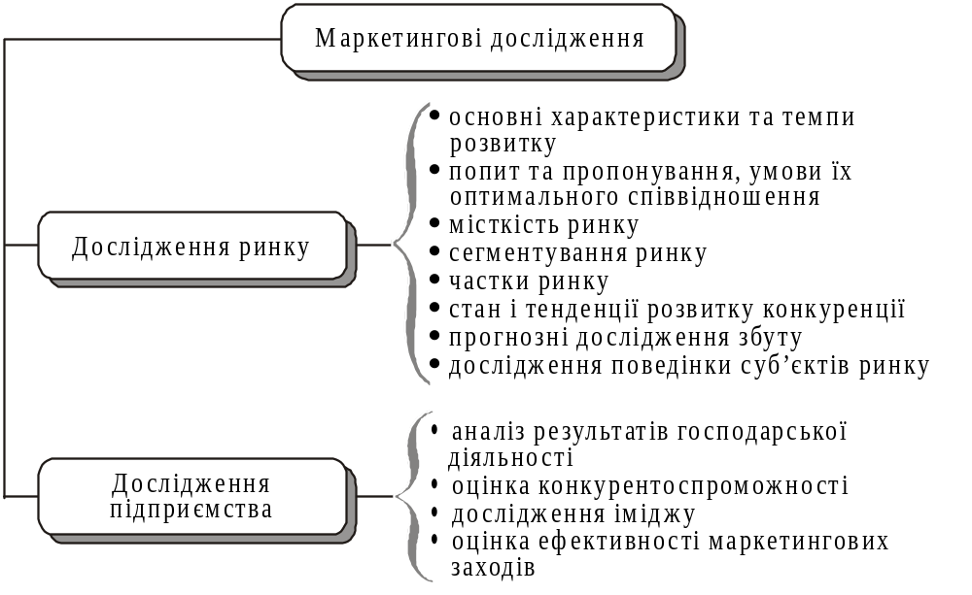
Структура маркетингових досліджень

Slide 10
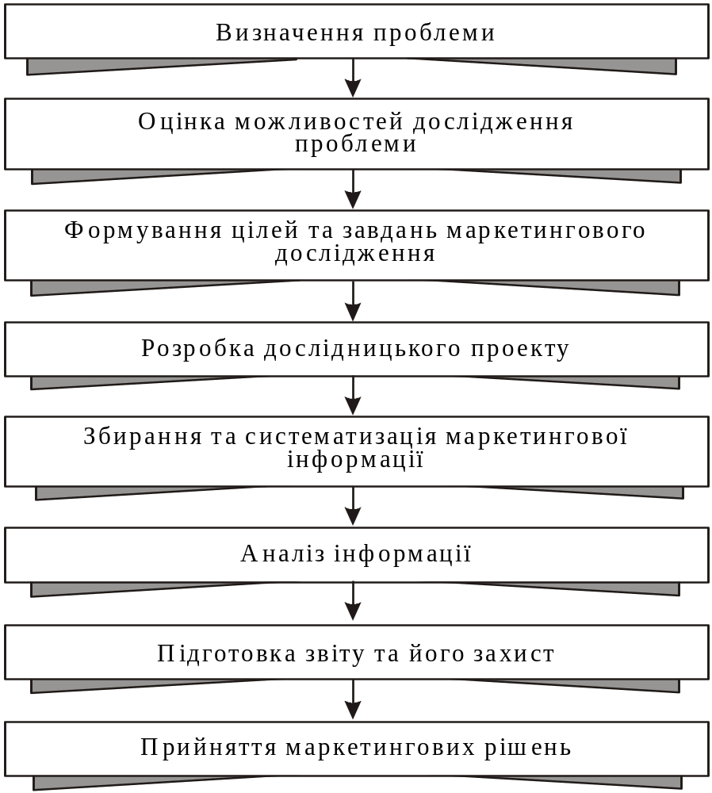
Алгоритм процесу маркетингового дослідження

Slide 11
2.Маркетингова інформація
МАРКЕТИНГОВА ІНФОРМАЦІЯ — це вихідний елемент маркетингових досліджень і найцінніший ринковий продукт. Цінність маркетингової інформації полягає в тому, що вона створює передумови для здобуття конкурентних переваг, допомагає знизити рівень комерційного ризику, визначити й урахувати зміни в навколишньому бізнес-середовищі.

Slide 12
Таблиця 2
Класифікація маркетингової інформації
Ознаки класифікації | Види інформації | Характеристика і напрямки використання інформації
1. Призначення | Вихідна | Для визначення проблеми та її розв’язання
 | Контрольна | Для оцінки ефективності розв’я­зання проблеми
2. Рівень | Макропланова | Інформація про державну фінансову систему, політику економічного регулювання цін, доходів, податків, позик тощо
 | Мікропланова | Інформація про величину попиту і пропонування, про показники діяльності підприємства, його конкурентів, споживачів
3. Власність | Власна | Інформація, яка зібрана підприємством і належить йому
 | Чужа | Власність інших підприємств чи держави
4. Доступність | Відкрита | Доступна всім
 | Приватна | Доступна лише для службового користування
 | Таємна | Доступна для обмеженого кола осіб
5. Термін отримання | Вторинна | Зібрана раніше для розв’язання інших проблем
 | Первинна | Зібрана спеціально для розв’язан­ня конкретної проблеми
6. Роль у діяльності фірми | Стратегічна | Для розв’язання стратегічних завдань

Slide 13
7. Зміст | Аналітична | Ідеї, гіпотези, поняття
 | Методологічна | Методи, підходи, методики
 | Фактична | Статистичні дані
8. Джерела отримання | Внутрішня | Звіти фірми, списки покупців, постачальників, посередників
 | Зовнішня | Звіти підприємств і торговельних організацій, періодичні видання, дані опитувань
9. Інформаційні потреби підприємства | Навколишня | Дані про суб’єкти, сили, умови навколишнього бізнес-середовища
 | Проміжна | Дані про наявні можливості підприємства щодо впливу на суб’єк­тів ринку
 | Орієнтувальна | Дані щодо обмежень впливу маркетингового інструментарію за різних умов навколишнього бізнес-середо­вища
10. Маркетингові аспекти | Попит | Що користується попитом, коли і де він є, хто його носії, яка їхня поведінка, еластичність попиту
 | Пропонування | Які продукти пропонуються на рин­ку, коли, де, хто, в яких обсягах про­понує, еластичність пропонування
 | Співвідношення попиту і пропонування | В якій мірі і за яких умовах відбувається врівноважування попиту і пропонування
 | Стан ринку | Ринковий потенціал, реальний обсяг ринку, частки ринку
 | Споживачі | Характерні ознаки, ринкові сегменти
 | Ціни | Рівень, динаміка
 | Конкуренція | Стан, форми, характерні ознаки конкурентів
 | Макросистема | Економічна, податкова, фінансова політика держави, система розподілу доходів, зовнішньоекономічні відносини, закони, норми і правила господарювання

Slide 14
Таблиця 3
Переваги і недоліки первинної та вторинної маркетингової інформації
Види інформації | Переваги | Недоліки
Первинна | Цілеспрямованість, конкретність, відповідність ухваленій методології збирання інформації, надійність | Велика вартість, велика тривалість зби­рання інформації, потреба у висококваліфікованих інтерв’юерах, складність спеціальної підготовки таких
Вторинна | Низька вартість, швидкість отримання, достатня кількість, комплексність | Надто загальний характер, інформація може бути застарілою, невідома методика її збирання та надійність джерела інформації

Slide 15
Основними методами збирання первинної інформації є:
опитування
спостереження
експеримент
імітація
ОПИТУВАННЯ — ще й досі основний і найпоширеніший метод збирання первинної інформації, хоч останнім часом він поступово здає свої позиції. Опитування — це інтерв’ю, узяте в респондента під час особистої зустрічі, телефоном чи поштою за допомогою опитувального листка (анкети).

Slide 16
Таблиця 4
Переваги та недоліки способів опитування
Способи опитування | Переваги | Недоліки
Особисто | Безпосередній контакт, гнуч­кість, можливість впливу на респондента, глибина та комплексність інформації | Висока вартість, у багатьох випадках складність і тривалість організації; необхідність залучення висококваліфікованих інтерв’юерів, складність їх спеціальної підготовки та контролювання впливу інтерв’юерів на респондентів
Телефоном | Швидкість, анонімність респондента, низька вартість | Розмову легко припинити; обмеженість інформації, можливість відмови від співпраці
Поштою | Низька вартість, можливість широкого охоплення респондентів | Низька ефективність (імовірність відповідей — до 5 %) неможливість установити, хто саме відповідав на лист чи анкету; анкета потребує ретельного попереднього тестування; бракує можливості впливу на респондента

Slide 17
CПОСТЕРЕЖЕННЯ — це реальна оцінка ситуації за допомогою систематичного обліку поведінки суб’єктів без словесної чи іншої комунікації і без впливу на об’єкт спостереження.
ЕКСПЕРИМЕНТ — це отримання інформації про взаємозв’язок між залежними і незалежними змінними, наприклад, між графіком рекламування і кількістю клієнтів, рівнем цін і обсягами продажу тощо.
ІМІТАЦІЯ — це відтворення дії різних маркетингових чинників за допомогою економіко-математичних моделей

Slide 18
У ході маркетингових досліджень можуть використовуватись такі джерела маркетингової інформації:
друковані видання (періодика, монографії, брошури, огляди ринків, довідники, статистичні збірники);
спеціальні дослідження (опитування, спостереження, експерименти, імітації);
довідки офіційних організацій, експортерів, представників фірм;
балансові звіти;
каталоги;
проспекти інших підприємств;
виставки, ярмарки, конференції, презентації;
узагальнені думки покупців, споживачів, клієнтів, постачальників;
посередників, фінансових організацій;
неформальні джерела (чутки, просочування інформації).

Slide 19
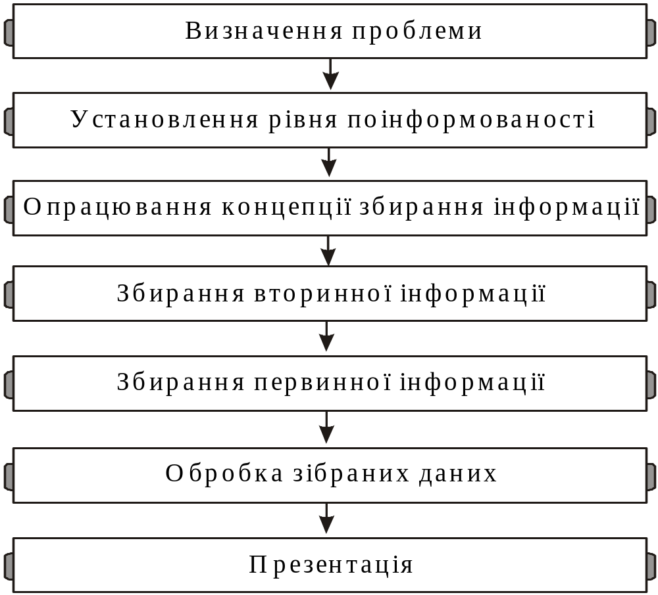
Алгоритм процесу збирання та інтерпретації маркетингової інформації

Slide 20
У своїй діяльності з інформаційного забезпечення маркетингових рішень підприємств завжди натрапляють на цілу низку проблем(дефіцит необхідної або надлишок непотрібної інформації, розпорошення інформації в різних підрозділах підприємства, приховування службовцями інформації, запізнення надходження важливої інформації, неможливість визначення її повноти, точності тощо). Розв’язанню цих проблем може сприяти створення маркетингових інформаційних систем (МІС).
МІС — це спеціалізована постійна структура, яка складається з відповідного персоналу та обладнання і здійснює конкретні процедури, метою яких є збирання, аналіз, оцінка і подання інформації, необхідної для поліпшення планування процесу маркетингу, його здійснення і контролю

Slide 21
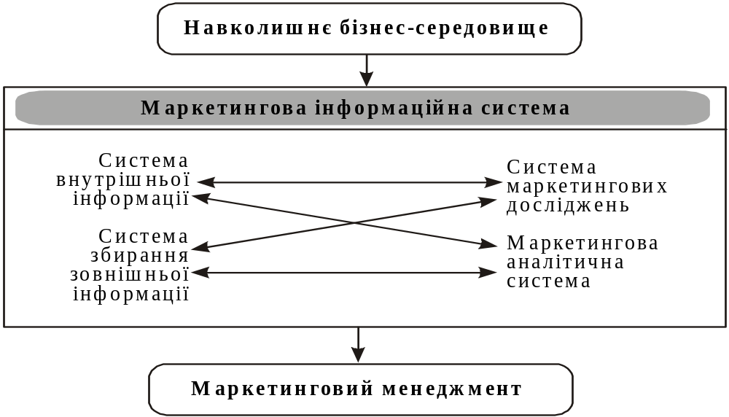
Концепція маркетингової інформаційної системи

Slide 22
ПІДСИСТЕМА ЗБИРАННЯ ІНФОРМАЦІЇ — це набір процедур та перелік джерел для отримання даних про поточні події, які відбуваються в навколишньому бізнес-середовищі.
ПІДСИСТЕМА МАРКЕТИНГОВИХ ДОСЛІДЖЕНЬ — це спеціальні підрозділи підприємства, які організують систематичний збір, аналіз інформації, а також її обробку з метою знаходження конкретних рішень щодо вирішення конкретних маркетингових проблем.
МАРКЕТИНГОВА АНАЛІТИЧНА ПІДСИСТЕМА — це взаємопов’язаний набір систем даних, інструментів та методик, підтриманих відповідним програмним забезпеченням, за допомогою якого підприємство збирає та інтерпретує внутрішню та зовнішню ділову інформацію для обґрунтування маркетингових дій.

Slide 23
3. Навколишнє бізнес-середовище та мікросередовище підприємства як об’єкти маркетингових досліджень
НАВКОЛИШНЄ БІЗНЕС-СЕРЕДОВИЩЕ — це сукупність чинників, cуб’єктів, сил та умов, які впливають на визначення предмета та об’єкта маркетингу, створення системи його засобів, формування їхньої структури, тобто це сфера, що в ній відбувається маркетингова діяльність суб’єкта господарювання

Slide 24
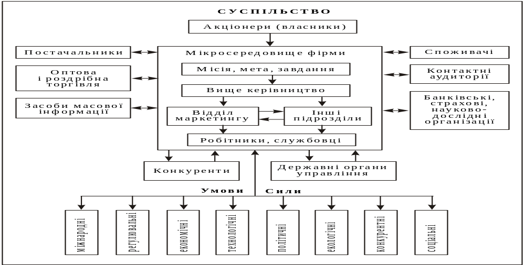
Навколишнє бізнес-середовище та мікросередовище підприємства

Slide 25
Навколишнє бізнес-середовище підприємства складається з кількох частин. По-перше, це зовнішні умови та сили. Ця частина не може бути керованою підприємством, а тому мета дослідження полягає у вивченні та врахуванні підприємством її дії з метою можливого запобігання негативним впливам чи посилення позитивних впливів на ділову активність та результативність його діяльності.
До таких зовнішніх умов і сил, які визначають маркетингову діяльність підприємства, належать:
міжнародні: система міжнародних договорів, угод; правила і норми зовнішньої торгівлі; закони інших країн щодо здійснення торговельних операцій;
регулювальні: політика уряду; система державного регулювання підприємницької діяльності, ціноутворення, рекламування, конкуренції, чинне законодавство;
економічні: стан країни (рівень, динаміка та обсяги виробництва і попиту на товари чи послуги); рівень доходів населення, темпи інфляції, податки);
технологічні: рівень використання сучасних технологій; запровадження досягнень науково-технічного прогресу;
політичні: політична структура; політична організація суспільства;
екологічні: вимоги до охорони довкілля;
конкурентні: інтенсивність, форми і види конкуренції, її динаміка;
соціальні: культурні, демографічні.

Slide 26
Друга частина навколишнього бізнес-середовища — це су­б’єкти, з якими контактує підприємство і на котрих певною мірою може впливати.
З-поміж суб’єктів, які належать до зовнішнього бізнес-сере­довища, головним об’єктом дослідження є безумовно споживачі. Їхня поведінка — мотиви купівлі, звички, спосіб і стиль життя, купівельна спроможність, потреби, цінності, побажання, попит, процеси прийняття рішень про купівлю — найважливіші чинники, які визначають зміст, напрямки й особливості маркетингової діяльності підприємства.

Slide 27
Іншим, не менш важливим об’єктом маркетингових досліджень, є мікросередовище підприємства. Тут найважливішими аспектами досліджень є:
місія, мета і завдання підприємства, що визначають його бізнес та місце на ринку;
склад, кваліфікація, досвід і методи роботи керівництва, яке відповідає за правильний вибір сфери діяльності, загальні показники, що характеризують його величину, динаміку обсягів продажу, доходів, прибутку, іміджу;
роль і місце маркетингу та інших підприємницьких функцій;
розвиток корпоративної культури (системи цінностей, норм і правил поведінки на ринку) тощо.

Slide 28
Основне завдання досліджень навколишнього бізнес-середо­вища та мікросередовища підприємства — знайдення способів досягнення тривалого балансу інтересів окремих суб’єктів, що діють на тлі наявних сил та умов, ліквідація суперечностей між ними за рахунок творчого використання власного потенціалу.
У зв’язку із цим важливим є таке:
урахування рівня досягнення і невдач, можливих ризиків підприємства на шляху до поставлених цілей;
здійснення процесу адаптації, тобто пристосування маркетингової стратегії підприємства до змін навколишнього середовища;
організація зворотного зв’язку, тобто наявність інформації від ринку стосовно наслідків реалізації маркетингових заходів підприємства.

Slide 29
4. Маркетингові дослідження ринку
Маркетингові дослідження ринку включають:
вивчення та прогнозування кон’юнктури ринку;
розрахунок місткості ринку;
визначення прогнозних показників збуту продукції;
аналіз поведінки споживачів і конкурентів;
дослідження конкурентного середовища в цілому.

Slide 30
Кон’юнктура ринку — це реальна економічна ситуація, яку характеризують співвідношення між попитом та пропонуванням, рівень і динаміка цін, товарних запасів, а також інші показники та чинники (історичні, національні, природно-клі­матичні, територіальні, політичні, соціально-економічні тощо). У процесі маркетингових досліджень вивчається як загальноекономічна кон’юнктура, так і кон’юнктура конкретних товарних ринків.
Дослідження загальноекономічної кон’юнктури включають вивчення величини і співвідношення попиту та пропонування товарів, аналіз стану й динаміки платоспроможності, рівня та зміни значень оптових і роздрібних цін, номінальних і реальних доходів, механізму функціонування ринку цінних паперів і грошового обігу, динаміки продуктивності праці, обсягів капіталовкладень, величини основних макроекономічних показників і т. п.
Дослідження кон’юнктури конкретного товарного ринку передбачає визначення показників попиту та пропонування конкретного товару (обсяги, структура, динаміка, еластичність), пропорційності (співвідношення попиту та пропонування, товарна структура товарообороту, частки ринку, структура покупців та продавців, тенденцій розвитку обсягів продажу, цін, товарних запасів, інвестицій, аналіз ризиків, що мають тут місце, характеристику масштабів ринку (кількість продавців та покупців, рівень приватизації та монополізації, стан конкуренції і т. п.).

Slide 31
ПРОГНОЗ КОН’ЮНКТУРИ ТОВАРНОГО РИНКУ — це об’єктивне ймовірнісне судження про динаміку його найважливіших характеристик та їх альтернативні варіанти за умови справдження певних припущень.

Slide 32
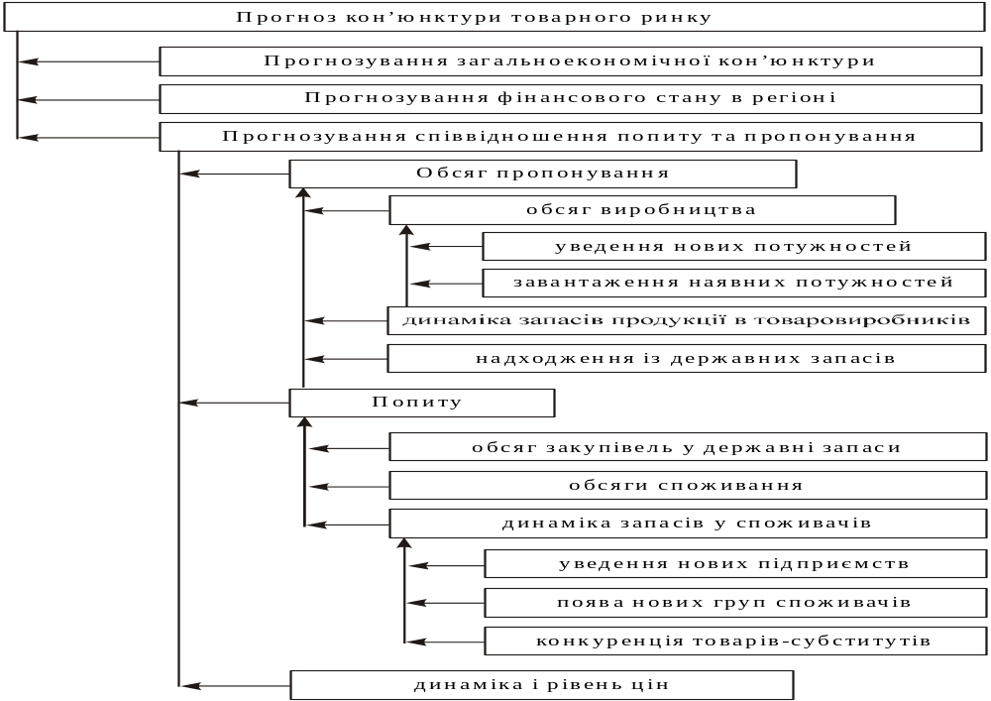

Slide 33
МІСТКІСТЬ РИНКУ — це обсяги продажу товарів на конкретному ринку (продажу конкретній групі споживачів даного регіону в заданий проміжок часу в тому самому бізнес-середовищі в рамках конкретної маркетингової програми). Уже із самої суті такого визначення логічно випливає те, що місткість ринку — це не фіксована величина, а функція кількох змінних. Отож, у процесах маркетингових досліджень визначають два значення місткості ринку.
РЕАЛЬНА МІСТКІСТЬ РИНКУ — це обсяги продажу товарів у даний час конкретній групі споживачів.
ПОТЕНЦІЙНА МІСТКІСТЬ РИНКУ (ринковий потенціал) — це максимально можливі обсяги продажу товарів за конкретний проміжок часу, яких можна досягти завдяки реалізації відповідних маркетингових програм.

Slide 34

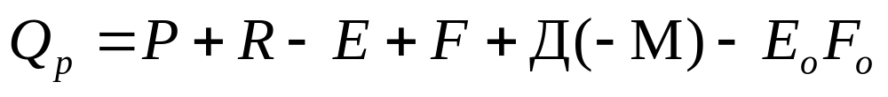
.
Розрахунок потенційної місткості ринку (Q_{p}) ведеться за формулою:
де n — кількість споживачів;
q — середня кількість можливих закупівель одним споживачем;
p — середня ціна продукту;
і — група споживачів.
Для визначення реальної місткості ринку країни (Q_{r}) можна використати формулу:
де R — обсяги виробництва товару в країні;
Р — залишки товарних запасів на складах підприємств-виробників;
Е — експорт;
F — імпорт;
Д(–М) — зменшення (збільшення) запасів товарів;
Е_{о} — непрямий експорт;
F_{о} — непрямий імпорт.

Slide 35
Можливі два підходи до визначення місткості ринку:
ринкове агрегування: ринок розглядають як одне неподільне ціле;
ринкове сегментування — ринок розподіляють на окремі однорідні частини (сегменти) або проводять типологізацію споживачів за окремими однорідними групами.

Slide 36
Особливу актуальність у системі маркетингових досліджень ринку має вивчення поведінки споживачів. Якісний і кількісний склад, що і навіщо вони купують, хто бере участь у процесі купівлі, коли, де і за яку ціну вони купують?
У сучасному розумінні ПОВЕДІНКА СПОЖИВАЧІВ — це всі ті економічні, соціальні і психологічні аспекти, які мають місце в процесі підготовки і здійснення купівлі, а також використання придбаного продукту, включаючи передання набутого досвіду іншим; це дії, які здійснюють окремі особи купуючи і використовуючи продукцію чи послуги, це розумові і соціальні процеси, які передують цим діям або настають за ними.

Slide 37
Досліджуючи поведінку споживачів, удаються до кількох теоретичних підходів. Найвідоміші з них такі:
1) економічна теорія, що розглядає рішення покупців як наслідок раціональних, тобто логічних послідовних підрахунків. Індивідуальний покупець намагається витратити свій дохід на товари з таким розрахунком, щоб найбільшою мірою задовольнити свої запити і смаки. Проте за певними оцінками лише 25 % купівель здійснюється в такий спосіб;
2) мотиваційна теорія, яка стверджує, що справжні причини купівлі товарів не завжди мають свідомий характер. Мотивація, що лежить в основі поведінки людей, є наслідком постійного взаємовпливу комплексу свідомих і несвідомих, чуттєвих, інтелектуальних, а також культурних і фізіологічних потреб.

Slide 38
Нині відправним моментом дослідження поведінки споживачів є побудова і вивчення відповідних моделей.
МОДЕЛІ ПОВЕДІНКИ СПОЖИВАЧІВ — це концептуальні схеми, які систематизують інформацію про те, як і чому приймаються рішення про купівлю товарів (послуг). Завдяки використанню таких моделей можна ліпше зрозуміти поведінку споживачів, а отже, ефективніше використати маркетинговий інструментарій.
Вихідний момент прийняття рішення про купівлю — розуміння проблеми, тобто різниці між бажаною і реальною ситуацією. Розуміння проблеми може бути простим (констатація браку в споживача певних товарів) або складнішим (відчуття дискомфорту, погіршання іміджу), що констатується самостійно або стимулюється зовнішніми чинниками (наприклад, рекламою).
Розуміння проблеми підводить споживача до пошуку інформації стосовно способів та методів її розв’язання. Тут передовсім використовується внутрішній пошук, тобто намагання знайти інформацію у власному досвіді. Якщо цього замало, а ризик прийняття неправильного рішення дуже великий, починається зовнішній пошук (періодичні видання, рекламні буклети, виставки, презентації, досвід інших споживачів тощо).

Slide 39
Процес прийняття рішень про купівлю, як правило, відбувається за різних ситуаційних впливів. Такими ситуаційними впливами є:
фізичне оточення: географічне розміщення виробництва чи торговельного закладу, його оформлення, звуки, запахи, освітлення, зовнішній вигляд товару тощо;
соціальне оточення: присутність інших людей, їхні особисті якості, поведінка;
час купівлі: день, тиждень, година доби, місяць, сезон, кількість днів до чи після виплати заробітної плати;
мета купівлі: для кого чи для чого купується товар;
психологічний стан: добрий чи поганий настрій, добре самопочуття чи втома;
інформаційне забезпечення: рівень інформаційного забезпечення, організація та форма надання інформації.

Slide 40
Суттєве значення в системі маркетингових досліджень має аналіз конкурентного середовища і конкурентів.
Конкуренція — властиве товарному виробництву змагання між окремими економічними суб’єктами (конкурентами), заінтересованими у створенні найвигідніших умов виробництва та збуту товарів.

Slide 41
Таблиця 5
Види конкуренції
Ознака класифікації | Види конкуренції | Сутність конкуренції
1. Родова ознака | Вільна (досконала) | Боротьба між великою кількістю відносно невеликих підприємств
 | Монополістична | Боротьба між великими підприємствами, які утворились у результаті концентрації виробництва
2. Межі взаємозамінності продукції | Конкуренція торгових марок | Боротьба між підприємствами, які пропонують подібні продукти тим самим цільовим групам покупців за однаковими цінами
 | Галузева | Боротьба між підприємствами, які працюють в одній галузі
 | Формальна | Боротьба між підприємствами, що пропонують продукцію з такими самими характеристиками
 | Загальна | Боротьба між різними підприємствами, які працюють на тому самому ринку
3. Головні форми виявлення | Цінова пряма | Безпосереднє зниження цін
 | Цінова непряма | Виведення на ринок нових товарів за цінами попередніх, тобто менш ефективних
 | Товарна функціо- нальна | Конкурування різних товарів, що задовольняють однакові потреби
 | Товарна видова | Конкурування товарів, що різняться за певним суттєвим параметром, але призначені для задоволення однакових потреб
 | Товарна предметна | Конкуренція між ідентичними товарами

Slide 42
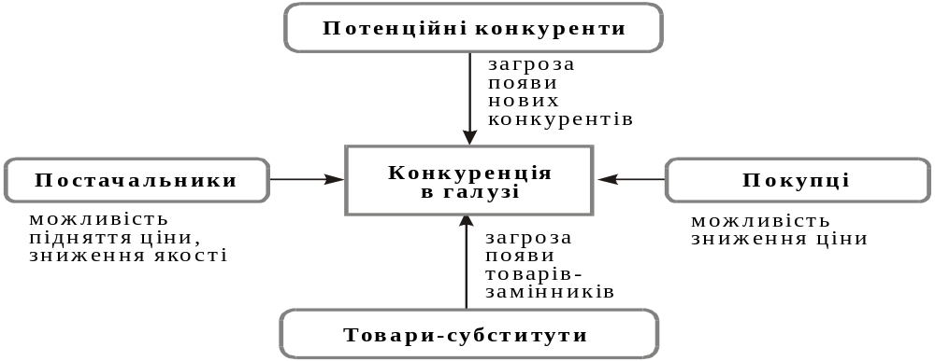
Згідно з теорією М. Портера аналіз конкурентного середовища доцільно проводити через вивчення дії п’ятьох його сил:
потенційних конкурентів — підприємців, які можуть з’явитись на даному ринку і розпочати боротьбу за споживачів із діючими тут підприємствами;
постачальників — підприємств, що продають підприємствам-споживачам продукцію промислово-технічного призначення, необхідну для виробництва продукції цими споживачами;
покупців — підприємств і кінцевих споживачів, які виявляють інтерес до придбання товарів (послуг);
товарів-субститутів — продукції інших галузей, яка може замінити товари підприємства, оскільки виконує ті самі функції для тих самих груп споживачів;
конкуренцію в галузі — наявну на даному ринку загальну конкурентну ситуацію, що визначається кількістю підприємств-конкурентів, співвідношенням їхніх сил тощо.

Slide 43
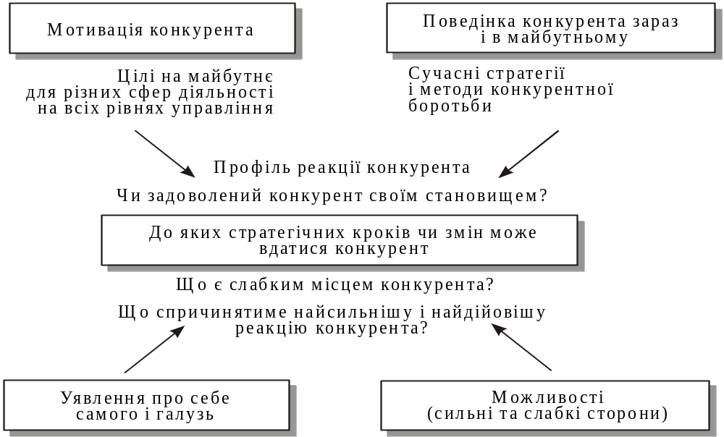
Аналіз конкурентів підприємства включає оцінку їхніх силь­них та слабких сторін, а також можливої реакції на дії конкурента .

Slide 44
5. Маркетингові дослідження підприємства
Маркетингові дослідження підприємства проводять, як правило, для визначення рівня власної конкурентоспроможності.
КОНКУРЕНТОСПРОМОЖНІСТЬ ПІДПРИЄМСТВА — це його здатність посісти відповідну позицію на конкретному ринку. Найоб’єктивнішим, з погляду маркетингу, є встановлення конкурентоспроможності підприємства на підставі його реальних конкурентних переваг. Згідно з таким підходом оцінка конкурентоспроможності підприємства — це порівняння його характеристик, властивостей чи марок товарів, що ним продукуються, із аналогічними показниками пріоритетних конкурентів (тобто з найліпшими позиціями на даному ринку) для визначення того, що забезпечує підприємству переваги над конкурентами в конкретній сфері чи навіть у кількох сферах діяльності.

Slide 45
Існують зовнішні і внутрішні конкурентні переваги:
а) зовнішні базуються на відмінних якостях товару, що стають цінністю для покупців через те, що зменшують їхні витрати або підвищують ефективність їхньої діяльності. Така перевага збільшує «ринкову силу» підприємства, бо вона може примусити ринок погодитись навіть на вищу ціну продажу, ніж у конкурентів;
б) внутрішні полягають у скороченні витрат чи налагодженні ефективнішої системи управління, ніж у конкурентів, що дає змогу виробнику знизити собівартість товарів, а отже, і ціни, здобуваючи в такий спосіб пріоритет на ринку.

Slide 46
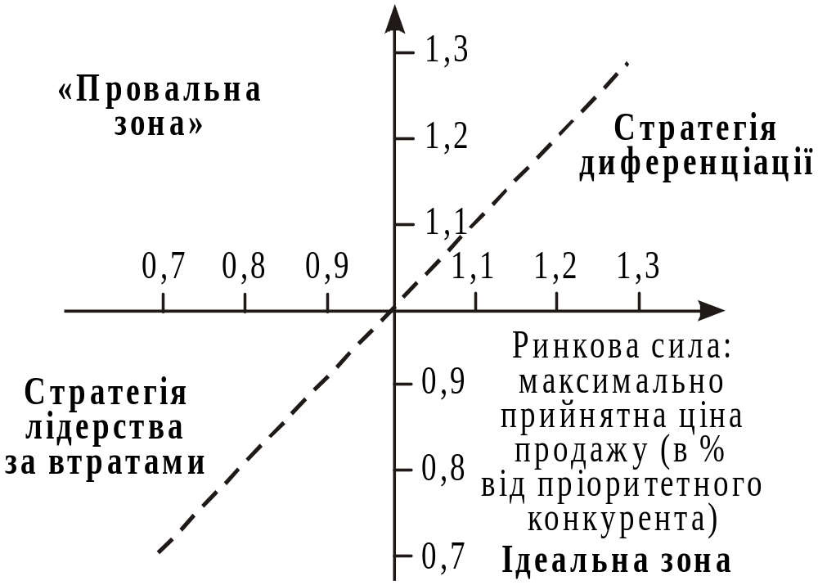
Типи конкурентних переваг і стратегії підприємства

Slide 47
Оцінити конкурентоспроможність підприємства можна також, аналізуючи його сильні і слабкі сторони та порівнюючи отримані дані з даними підприємства-конкурента. Під час аналізу необхідно отримати відповіді на такі запитання:
плани конкурентів стосовно зміни частки ринку, підвищення рентабельності виробництва, збільшення обсягів продажу;
якої ринкової стратегії дотримуються конкуренти зараз;
за допомогою яких засобів конкуренти забезпечують реалізацію своїх стратегій;
сильні і слабкі сторони конкурентів;
яких дій варто чекати в майбутньому від нинішніх та можливих конкурентів.
Головним результатом такого аналізу є пошук способів і резервів підвищення ефективності діяльності підприємства, його конкурентоспроможності в цілому.

